Slide 1

UNIVERSIDAD AUTÓNOMA AGRARIA ANTONIO NARRO
Departamento de Fitomejoramiento
Prácticas Profesionales
Ingeniero Agrónomo en Producción
FINLAM. Helechos y Follajes Mexicanos S.A de C.V.
Citlalli Matus Triste
07 de Diciembre de 2017

Slide 2
Objetivos Específicos:
Poner en práctica los conocimientos adquiridos durante la formación académica
Conocer y contribuir en el mejoramiento de los procesos en la producción de esqueje de crisantemo, para obtener tallos de calidad y exportables.
Desarrollar la habilidad para incrementar la propagación de Safari sunset.

Slide 3

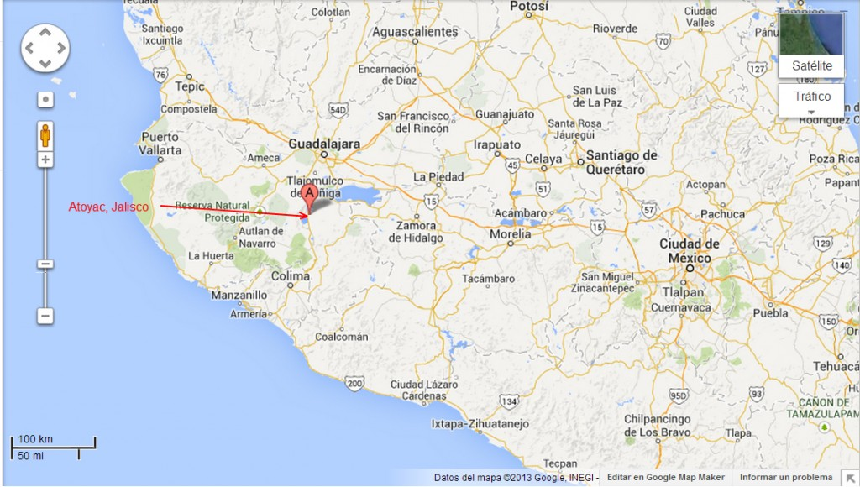
Rancho el Jaral
Helechos y Follajes Mexicanos S. de C.V.
FINLAM busca contribuir en forma destacada a la producción de flores y follajes ornamentales de alta calidad, cuidando que sus procesos productivos sean sustentables.

Slide 4
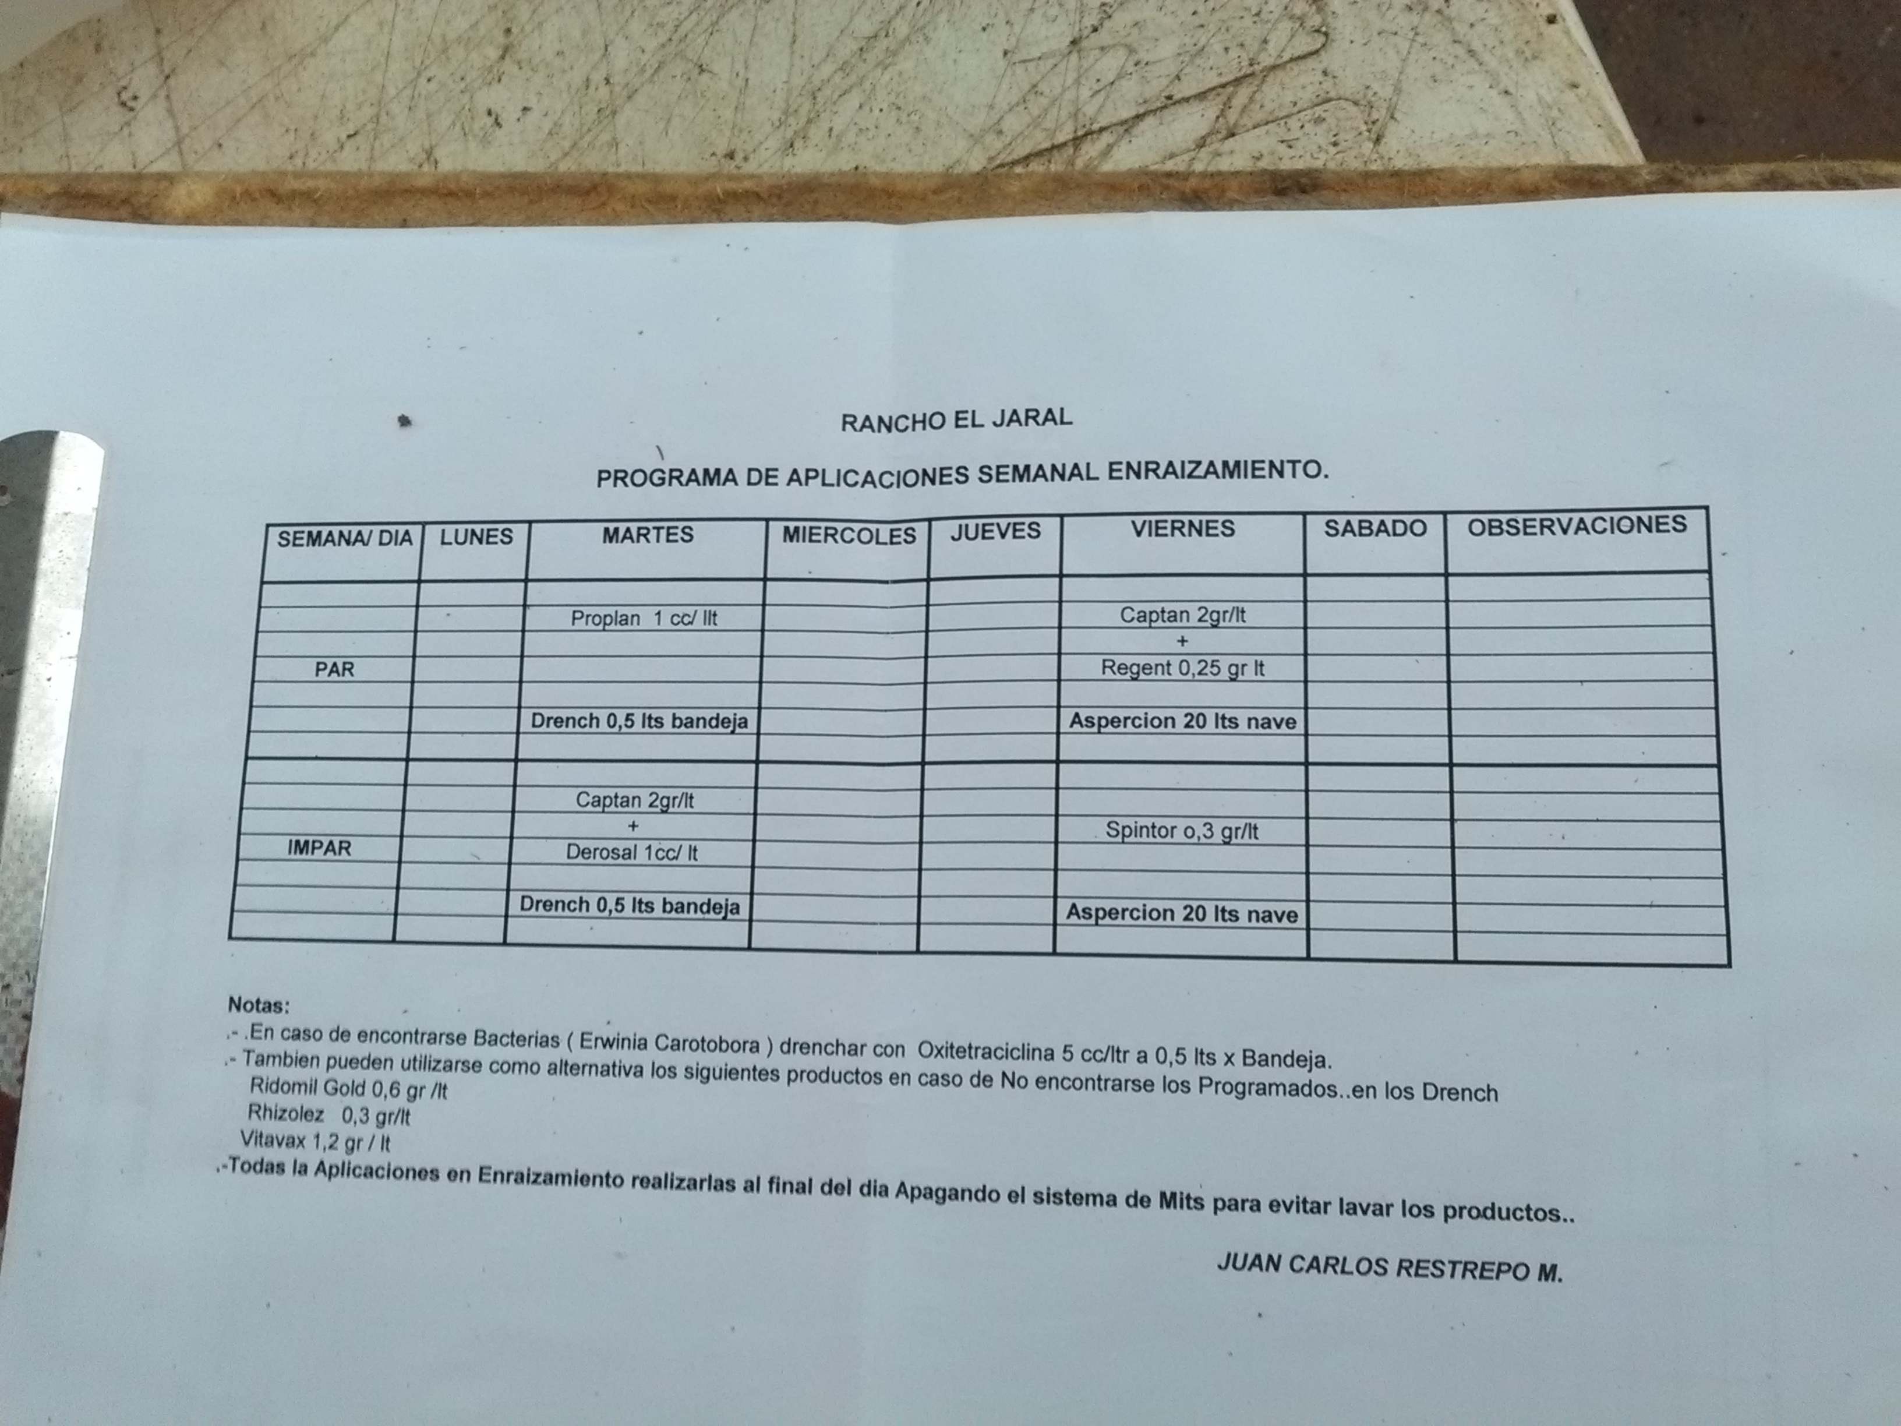
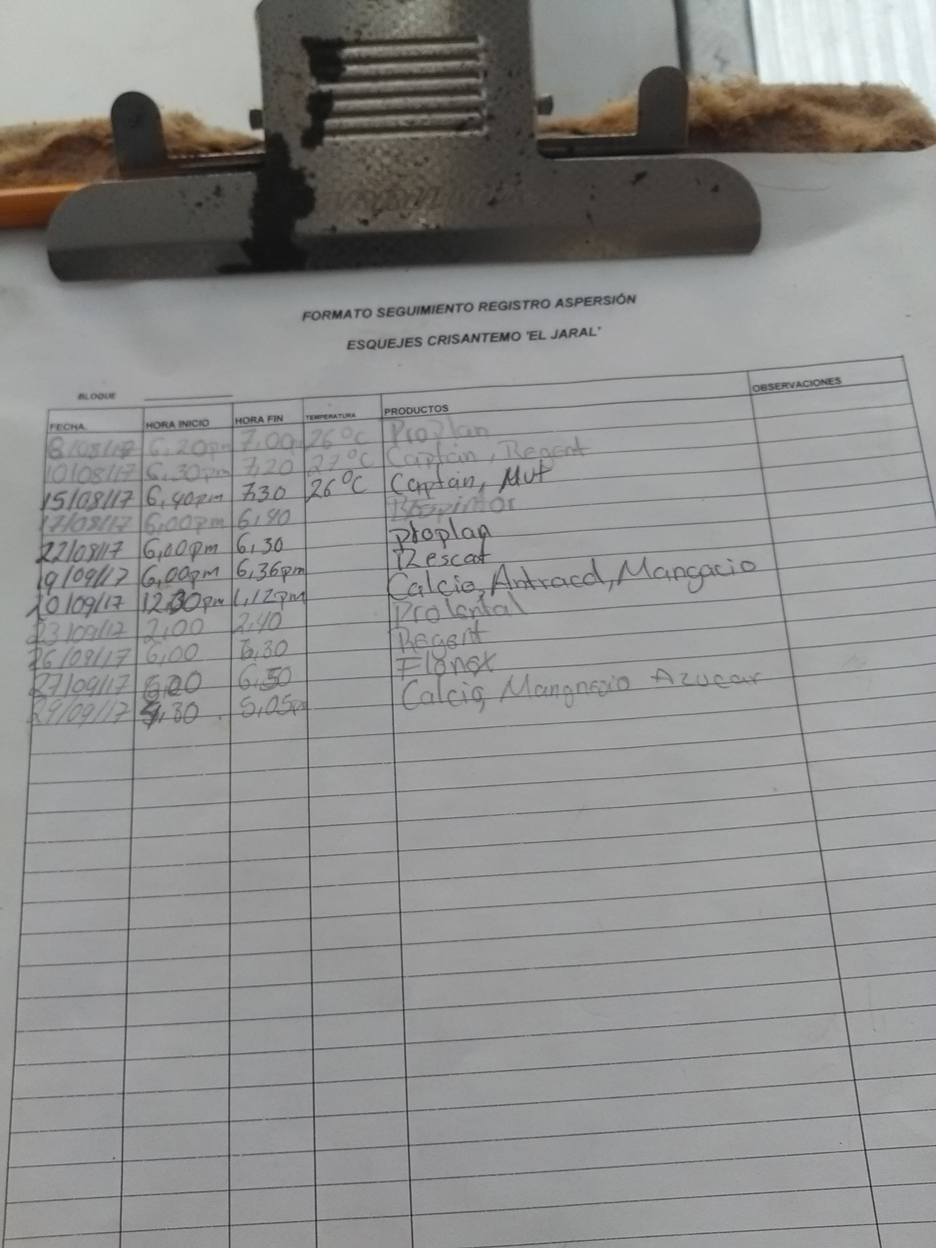
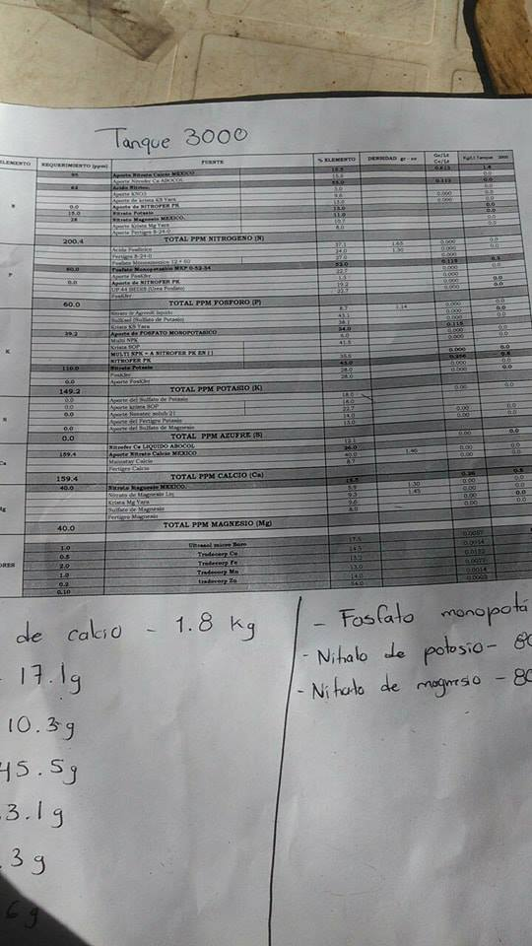
Descripción de Actividades
Supervisión en la aplicación de plaguicidas y fertilizaciones

Slide 5
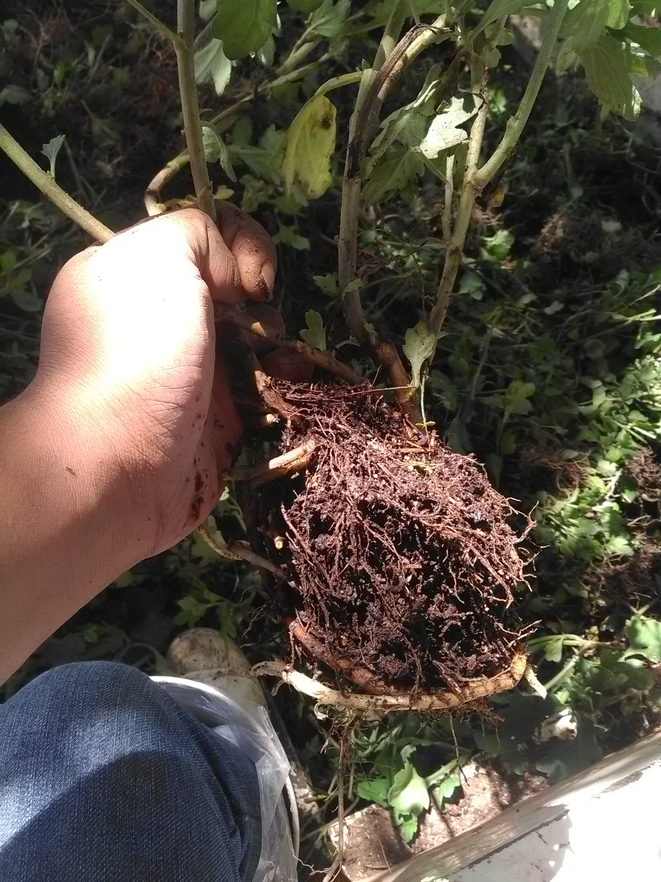
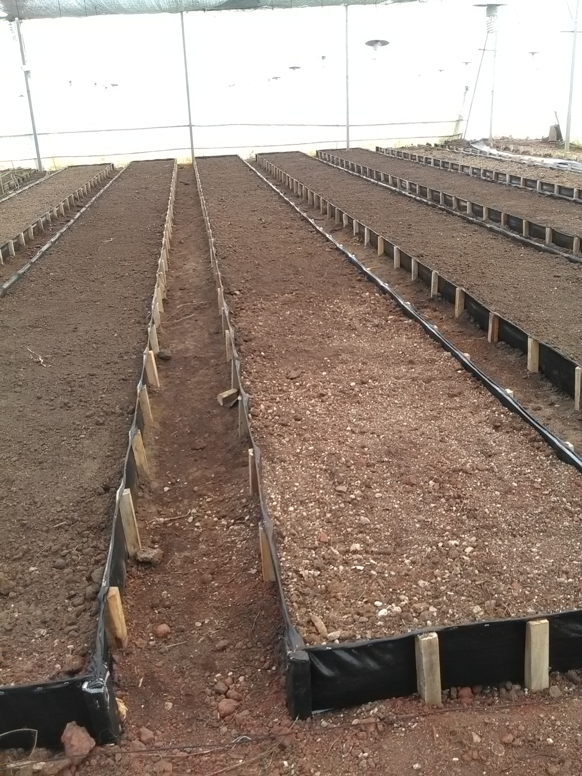
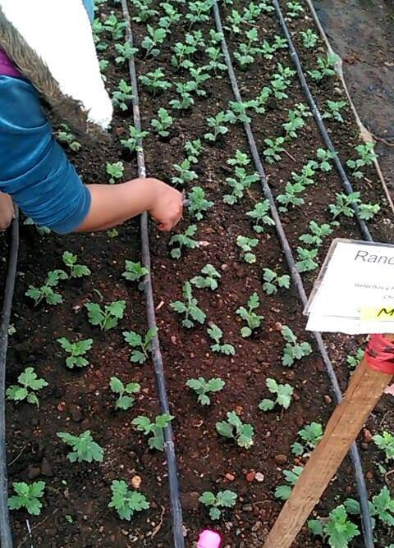
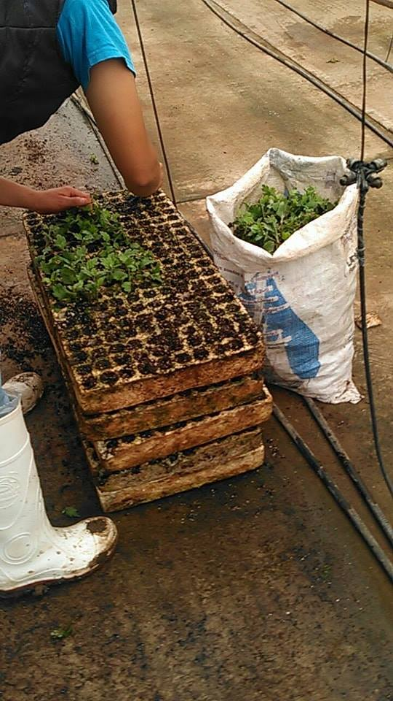
Labores Culturales
Erradicación de planta
Realización de camas contenidas
Plantación y pinch
Desecho de esqueje contaminado

Slide 6
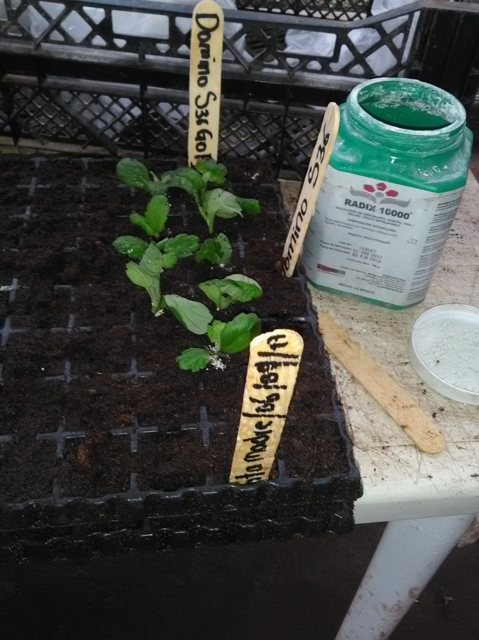
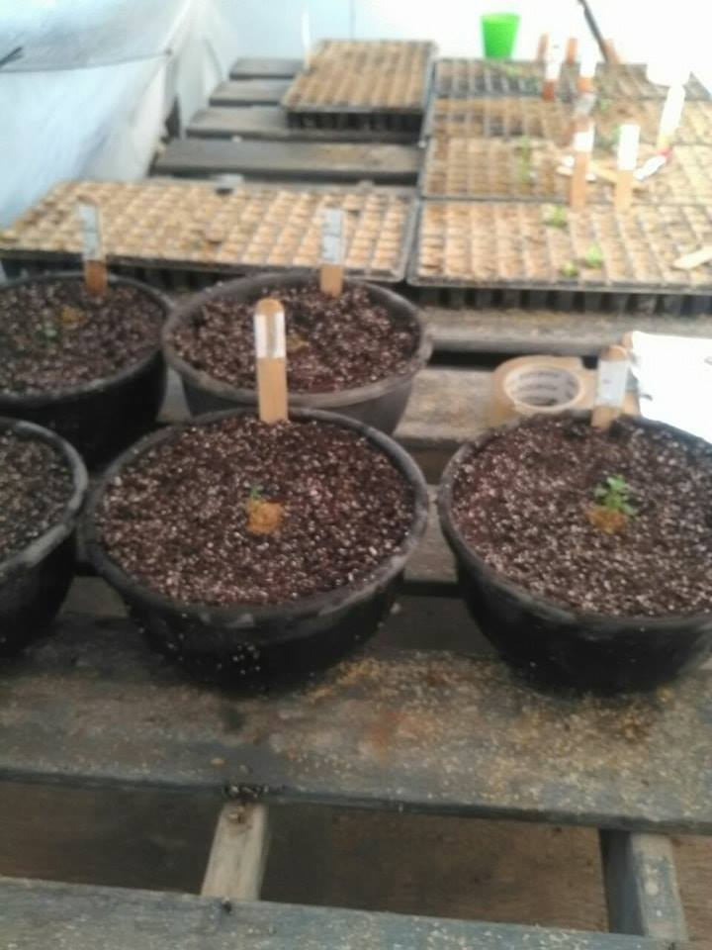
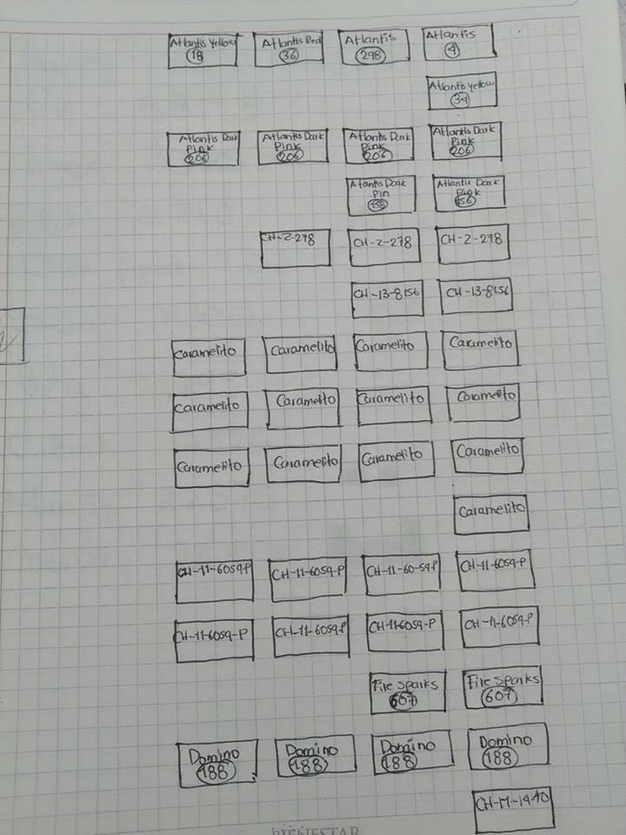
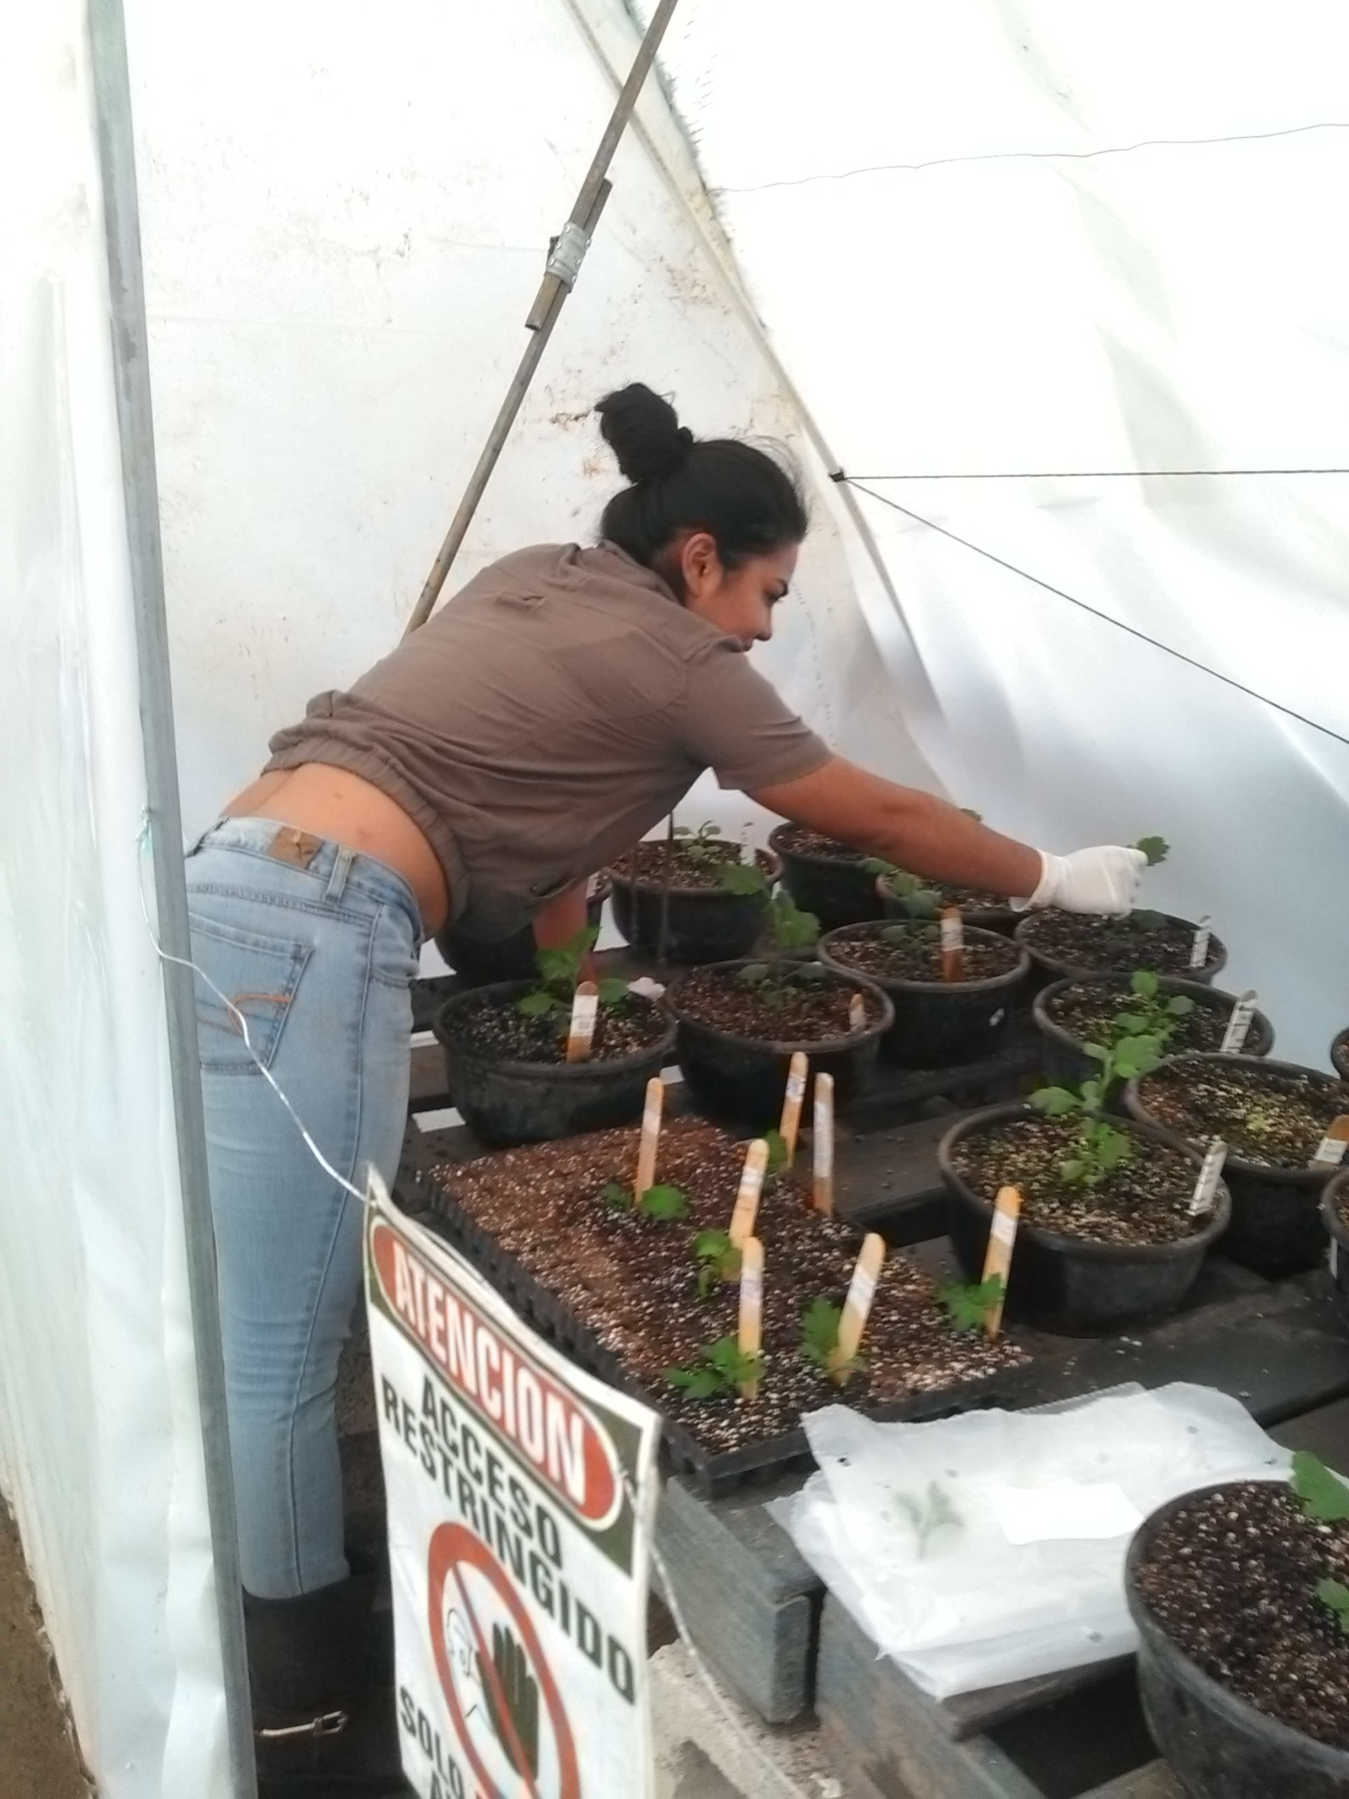
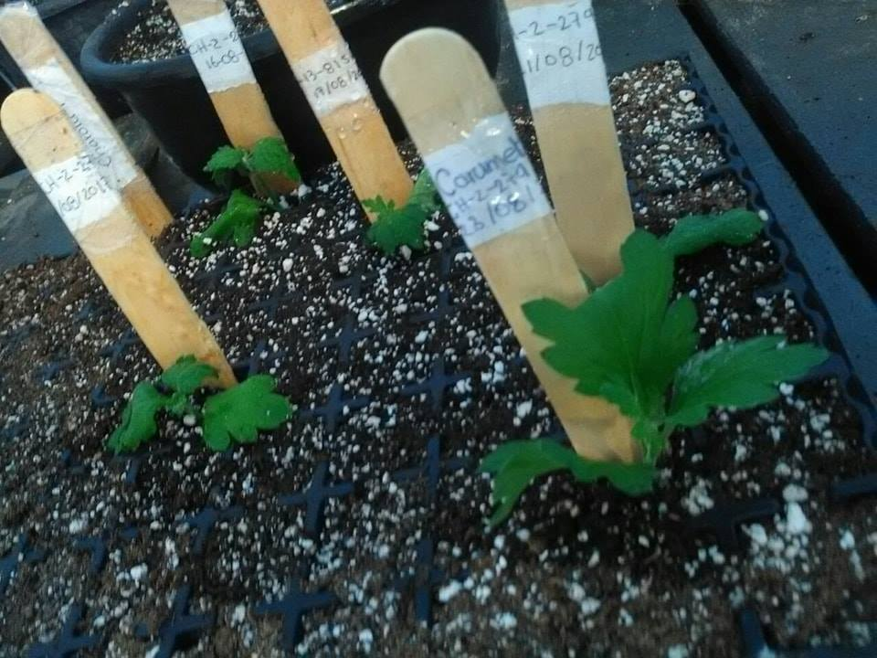
Establecimiento de Núcleos e Crisantemo (Chrysanthemum Spp.) de Cultivo In Vitro a Exvitro.
Trasplante
Croquis
Despunte y cosecha
Siembra en charolas, pinch
Siembra en charolas p.m.

Slide 7
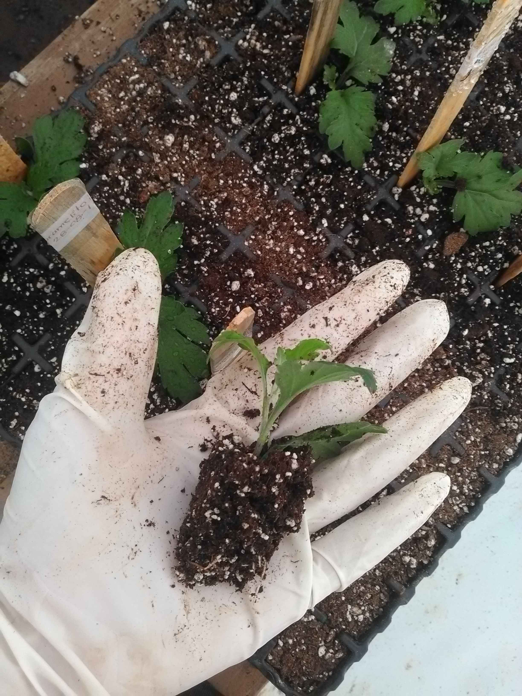
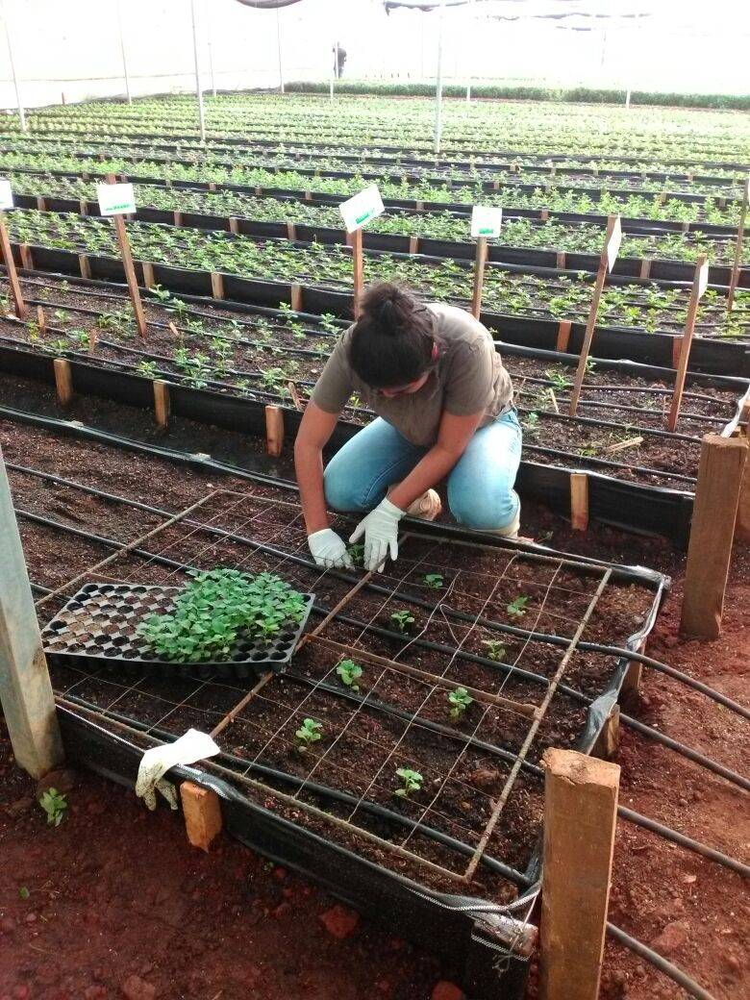
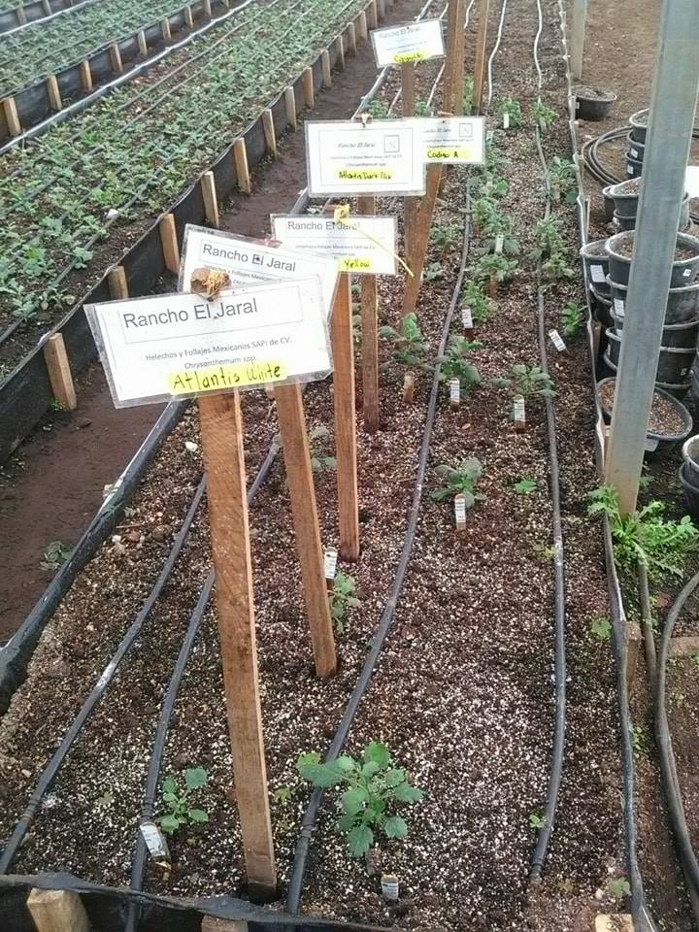
Supervisión del Proceso de Adaptación de los Nuevos Núcleos de Crisantemo (Chrysanthemum Spp.)

Slide 8
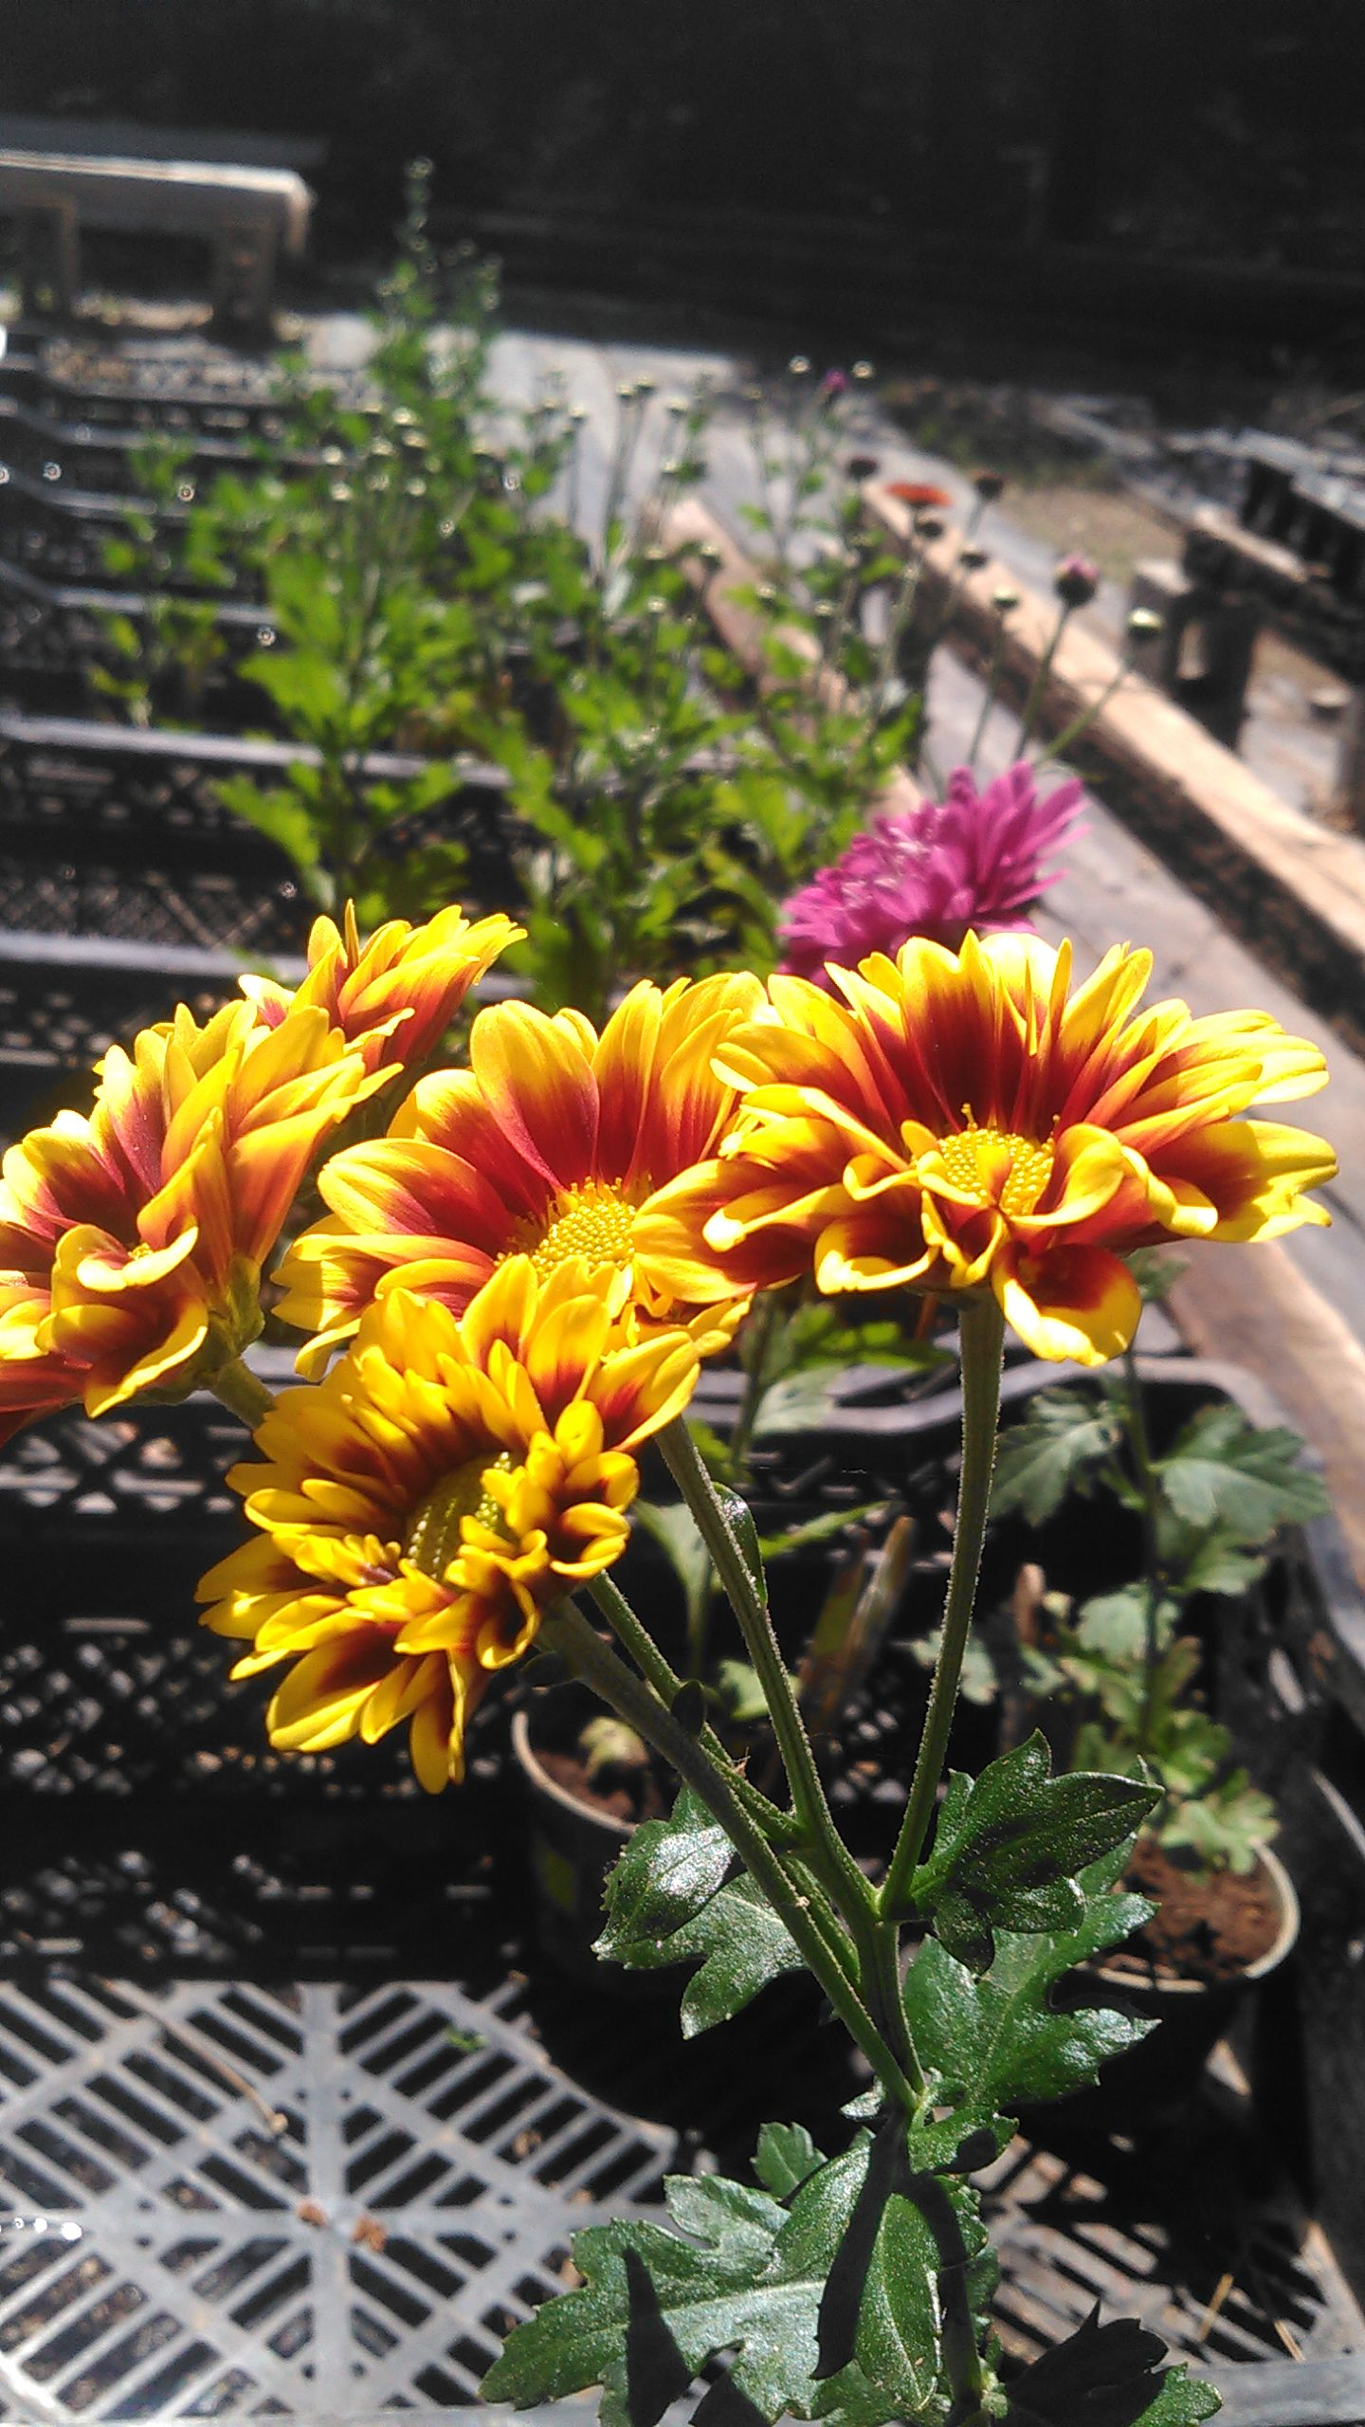
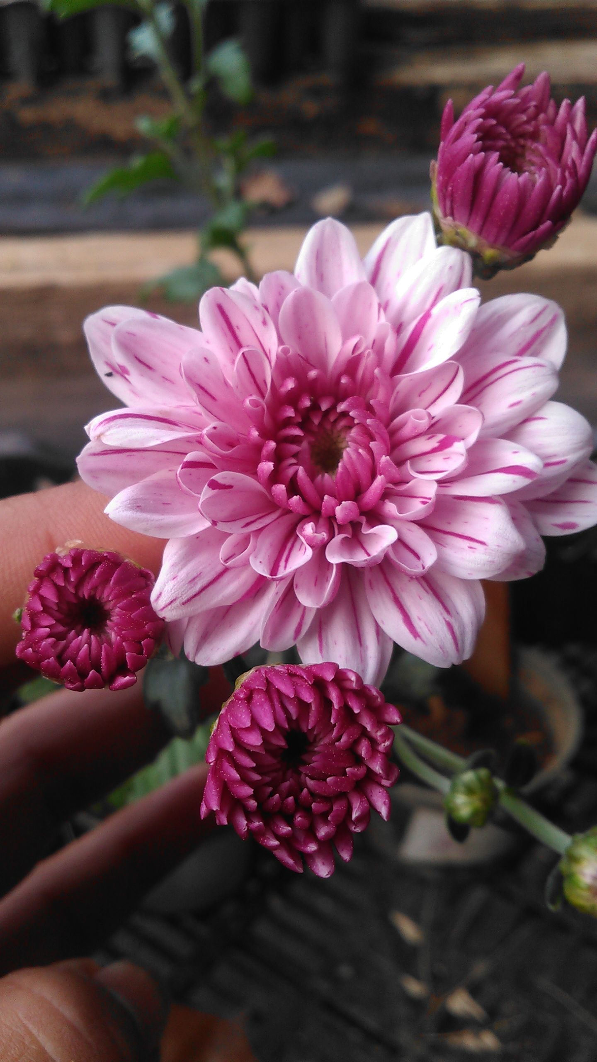
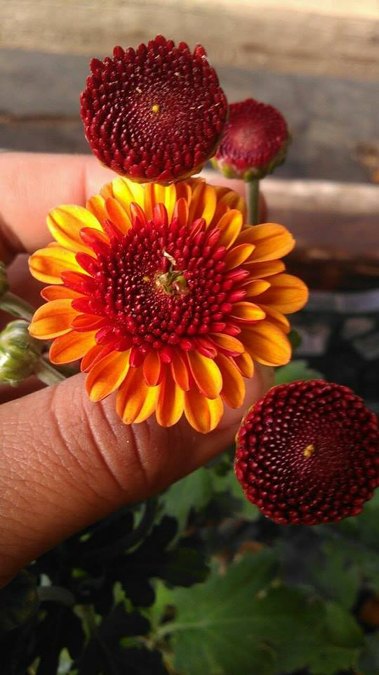
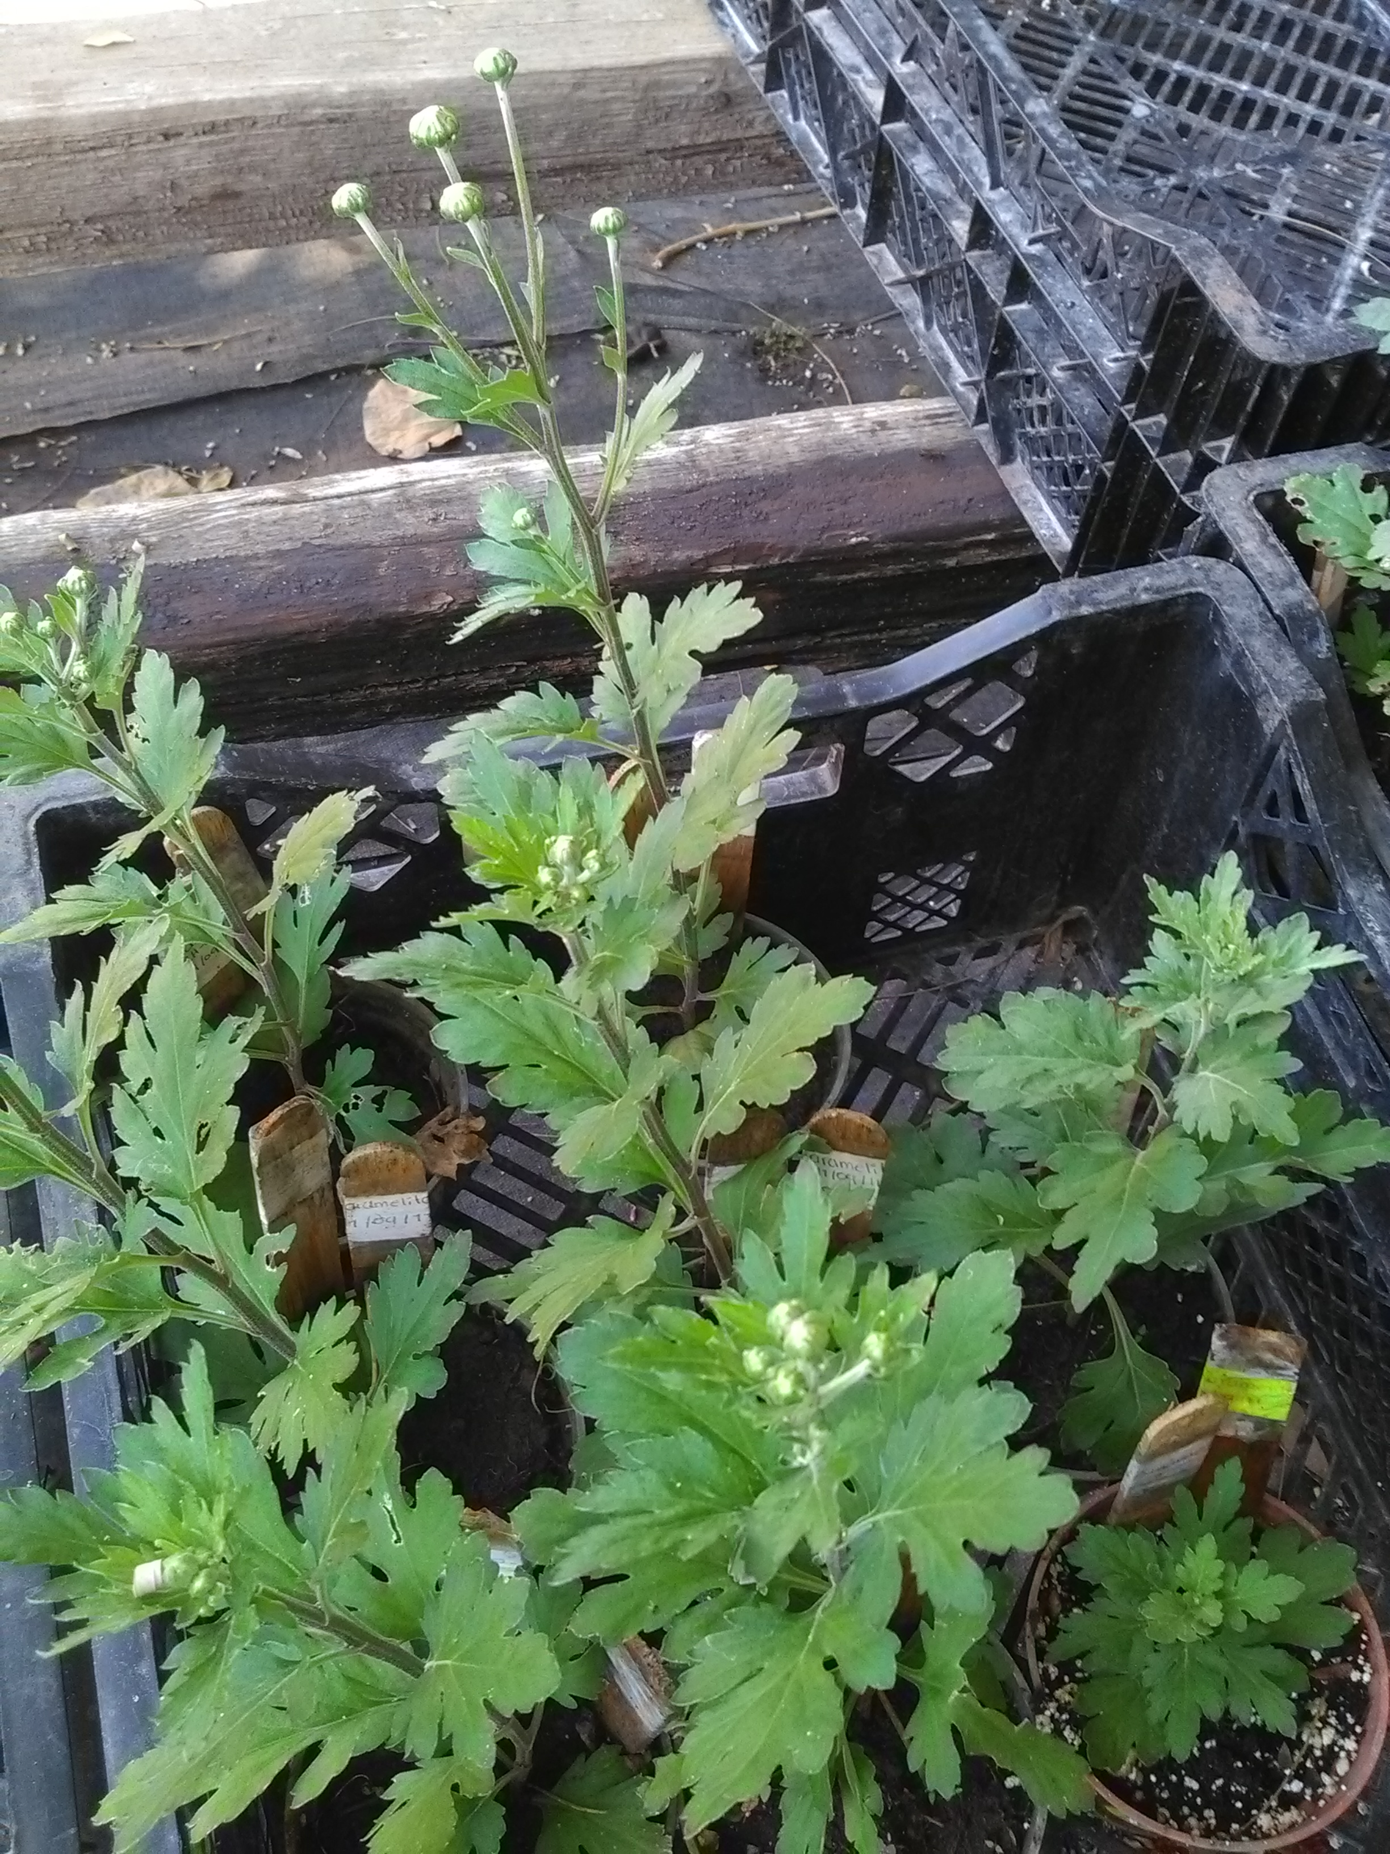

Prueba de Color
Etiquetado
Trasplante a macetas
Toma de datos

Slide 9
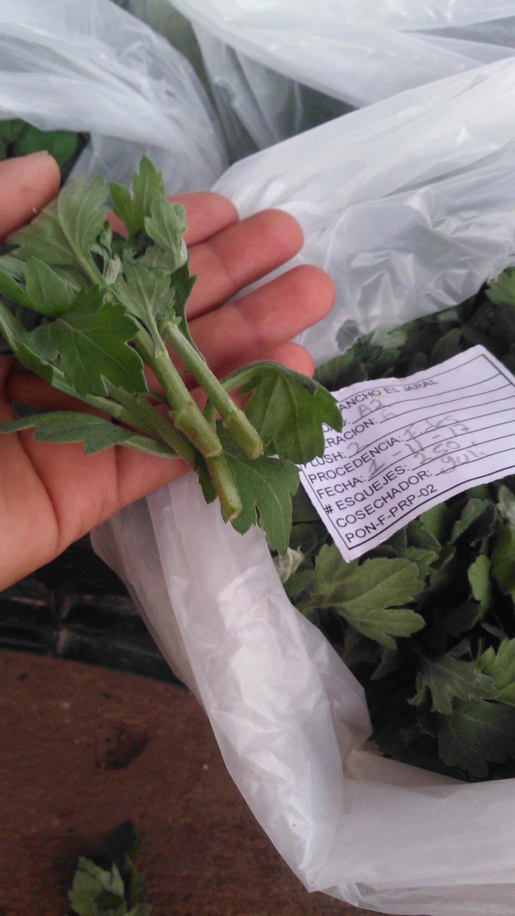
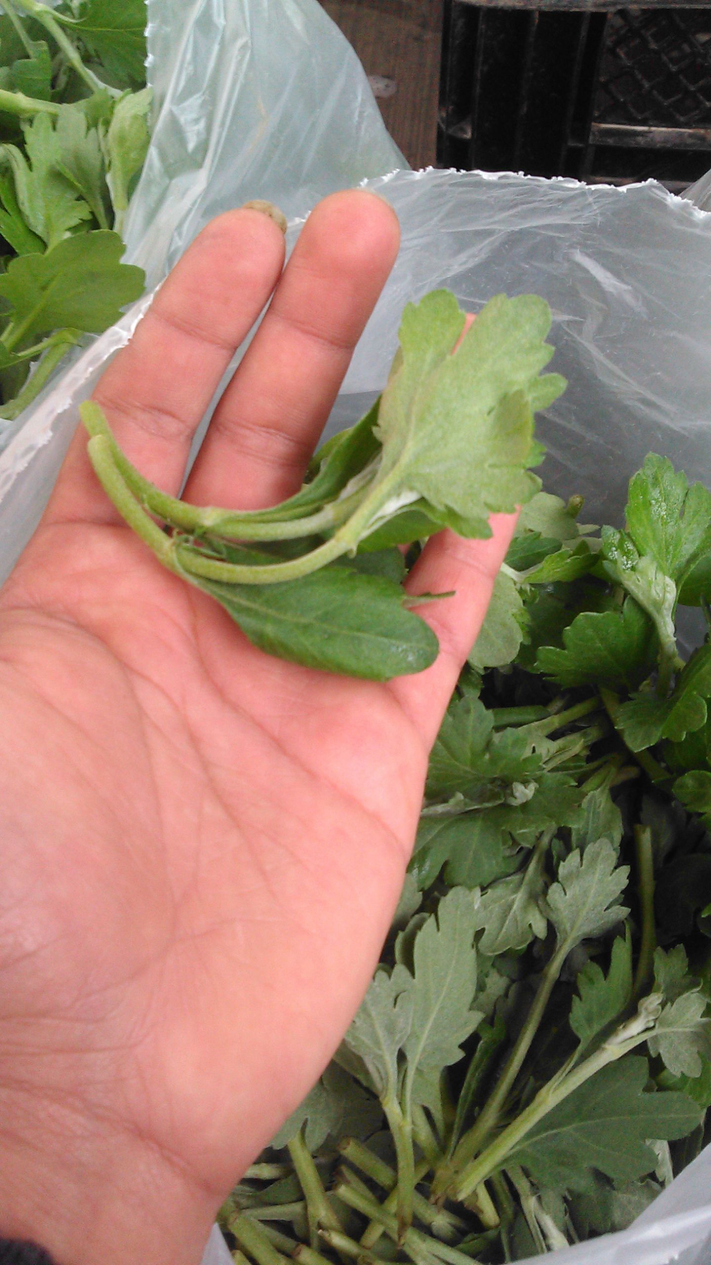
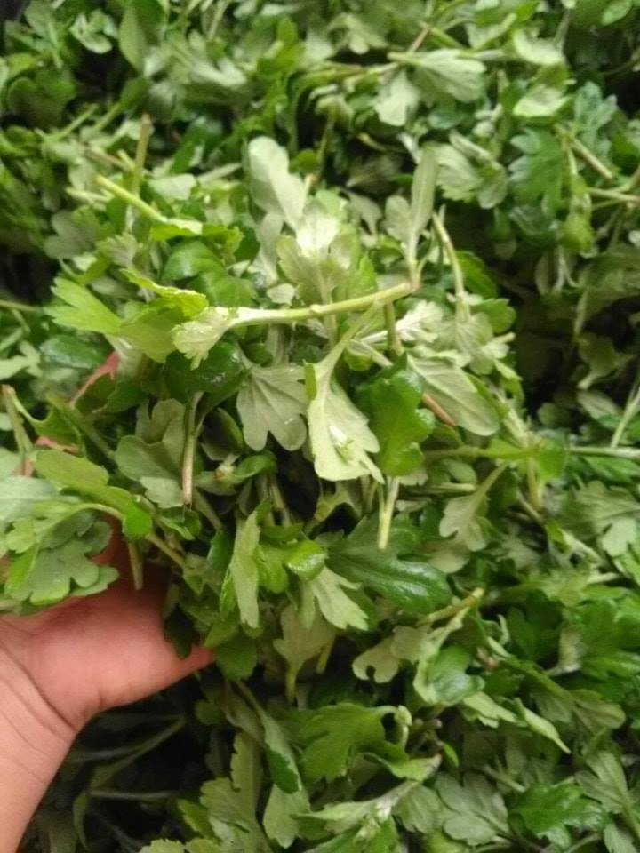
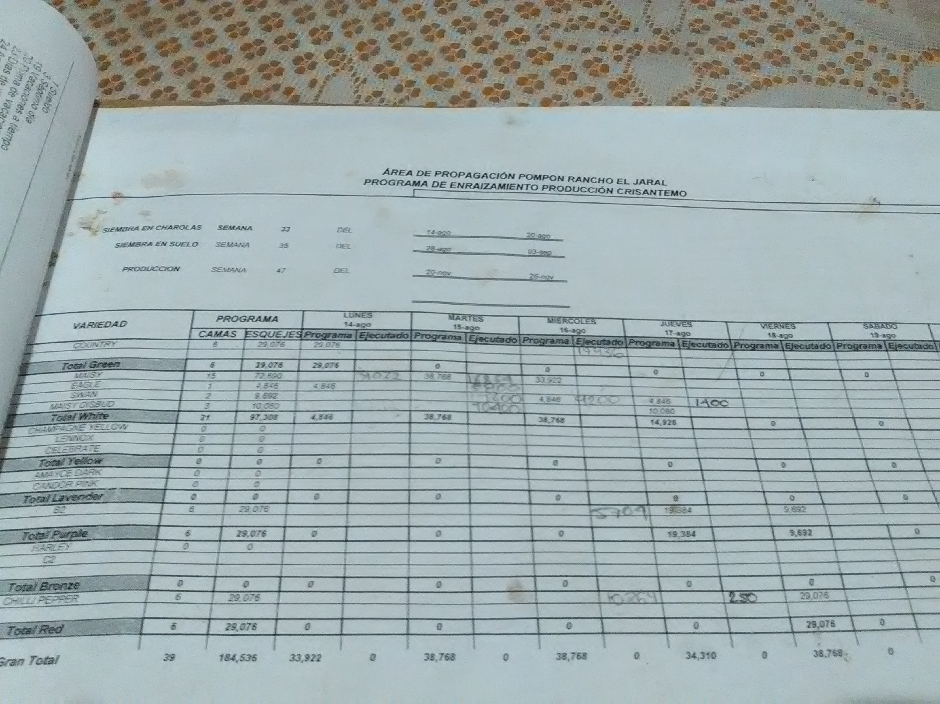
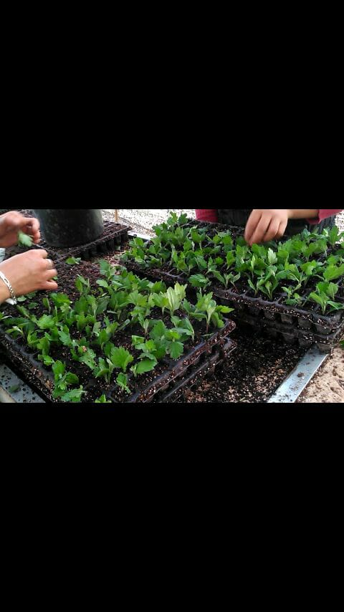
Supervisión del Enraizamiento de Esqueje y Control de Calidad en el Enraizamiento.

Slide 10
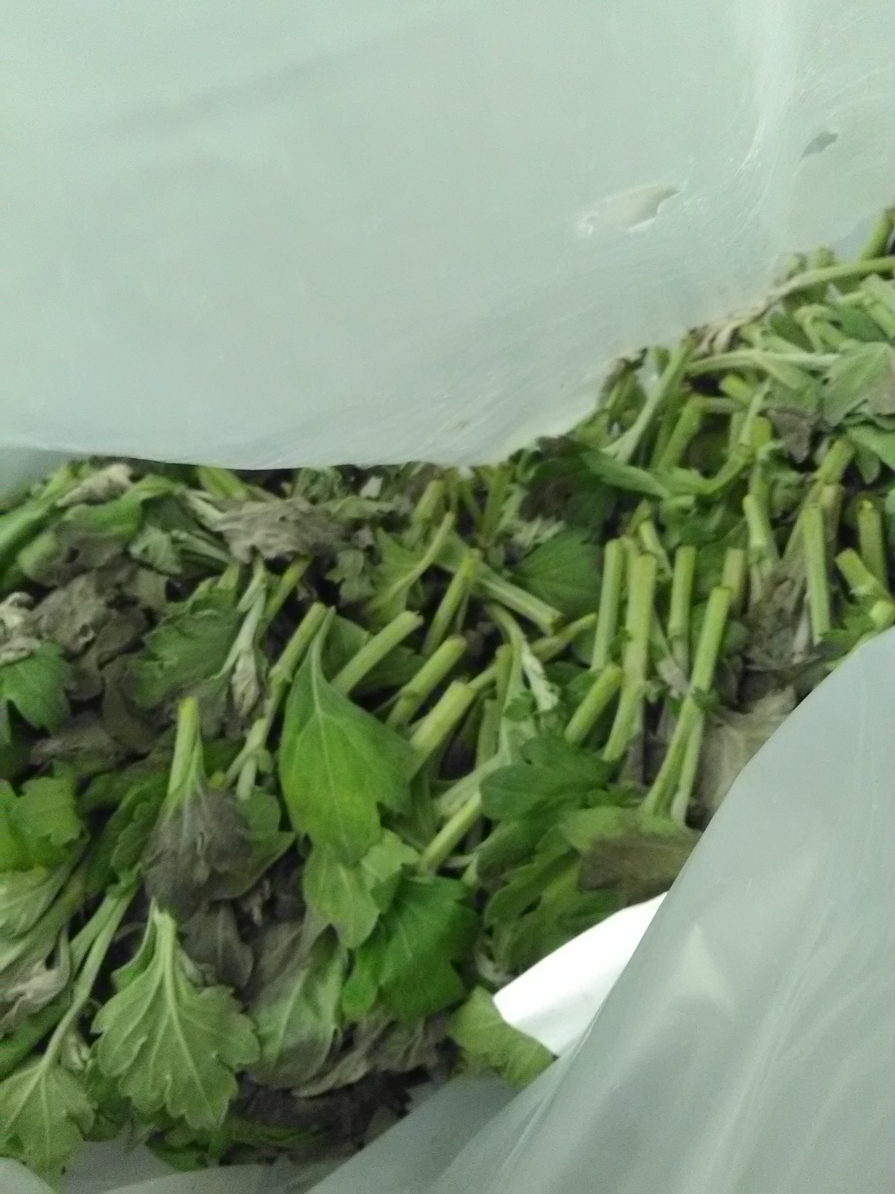
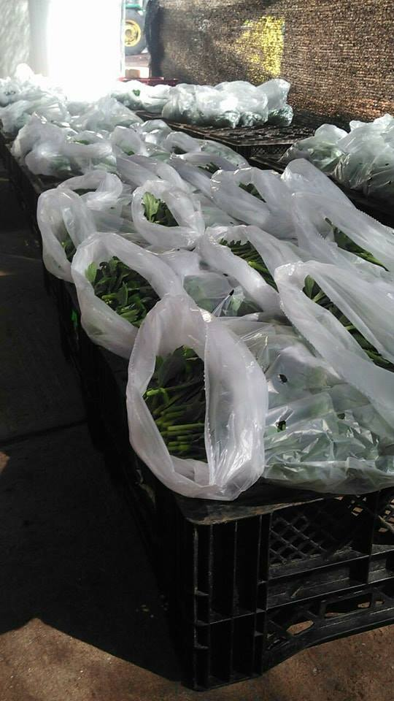
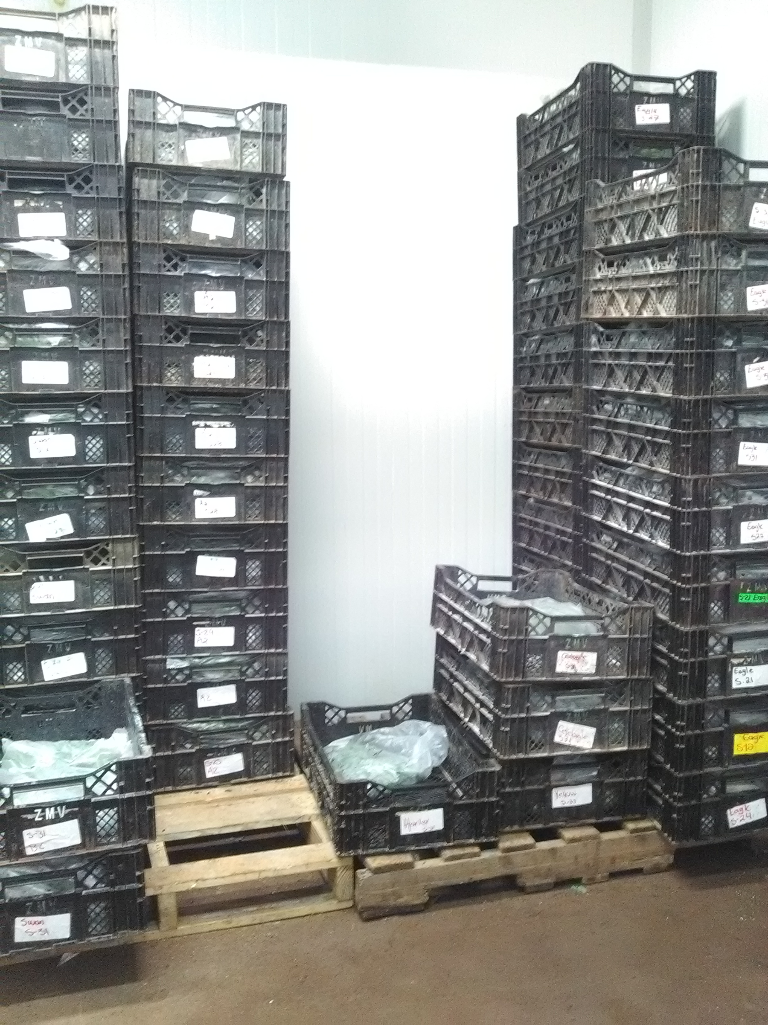
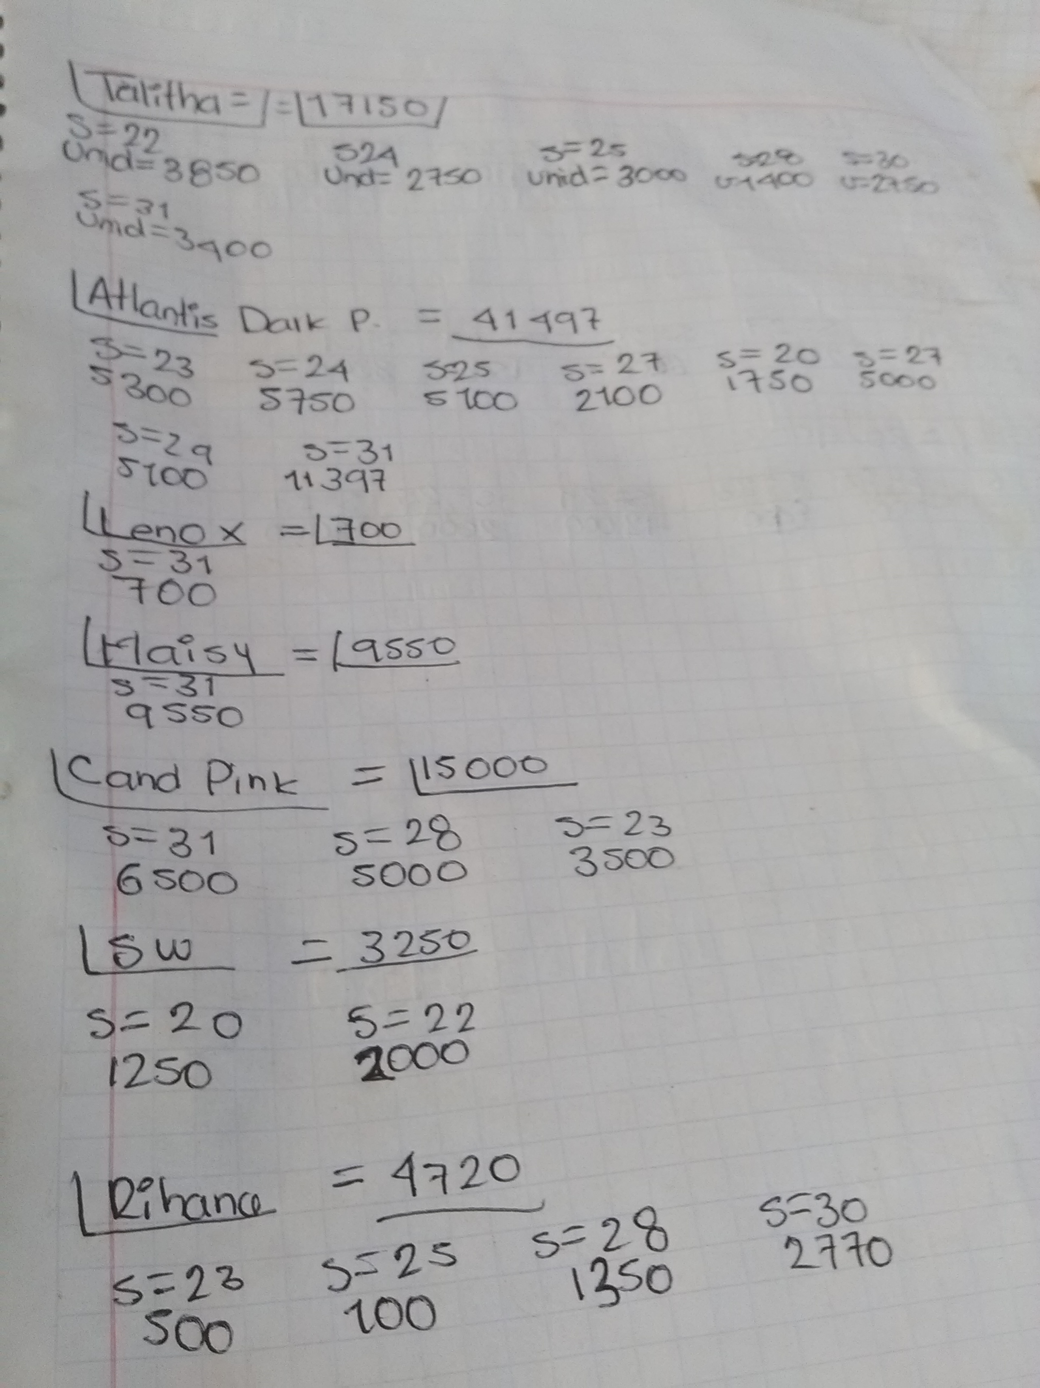
Manejo y Organización del Cuarto Frío

Slide 11
Áreas del Conocimiento Puestas en Práctica
Plaguicidas
Fisiología Vegetal
Nutrición Vegetal
Diseños Experimentales
Manejo de Personal
Trabajo en Equipo
Planeación

Slide 12
Autoevaluación
Considero que la experiencia obtenida de las prácticas profesionales, propiciaron la continuación de mi aprendizaje, además de ayudarme en el desarrollo de habilidades y conocer de primera mano la realidad laboral.
Conocer el cultivo
Manejo de personal
Organización

Slide 13
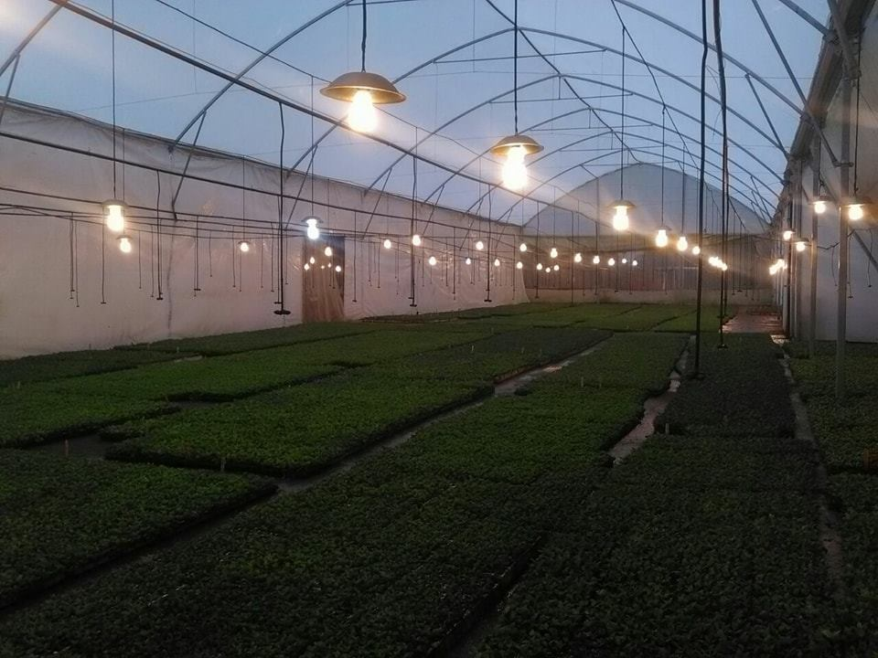
¡GRACIAS!

